Slide 2
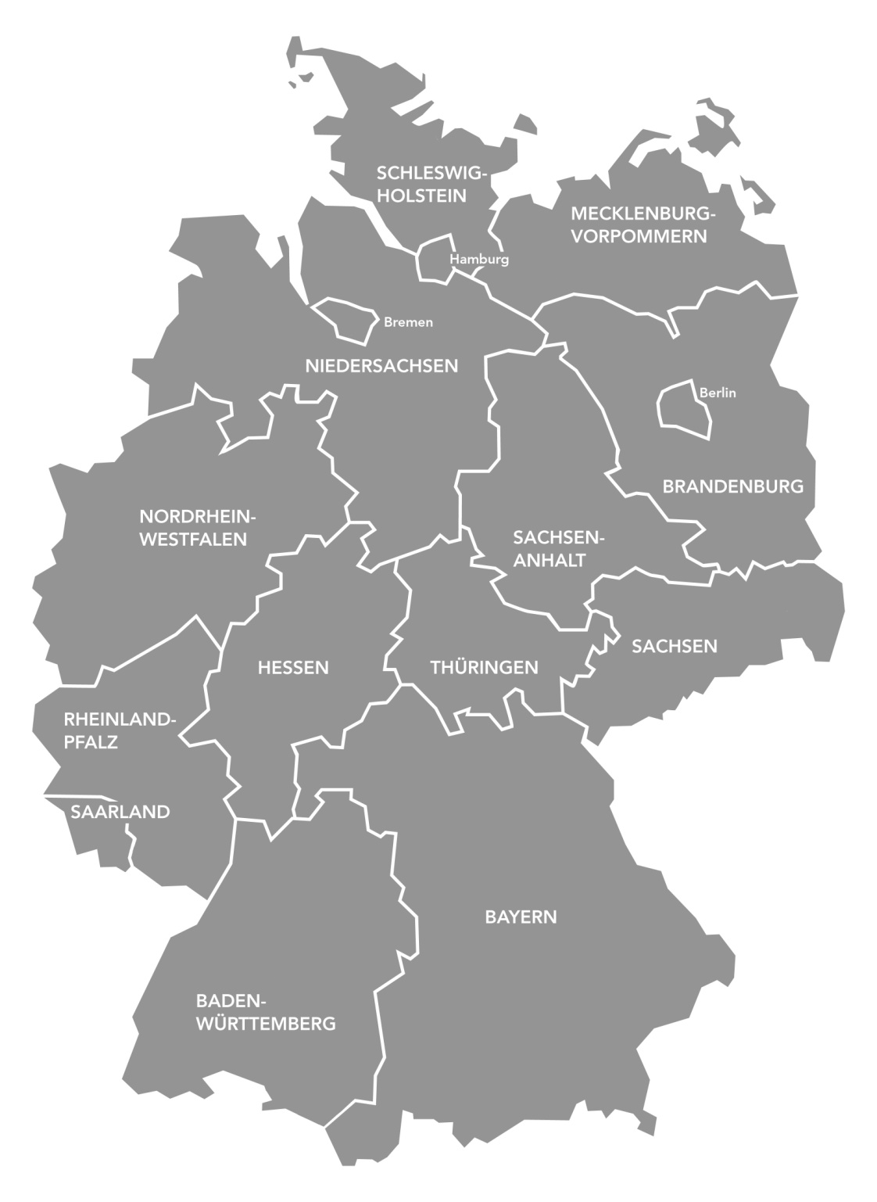
Unser Firmensitz ist in Brühl im Rhein-Neckar Kreis…

Slide 3
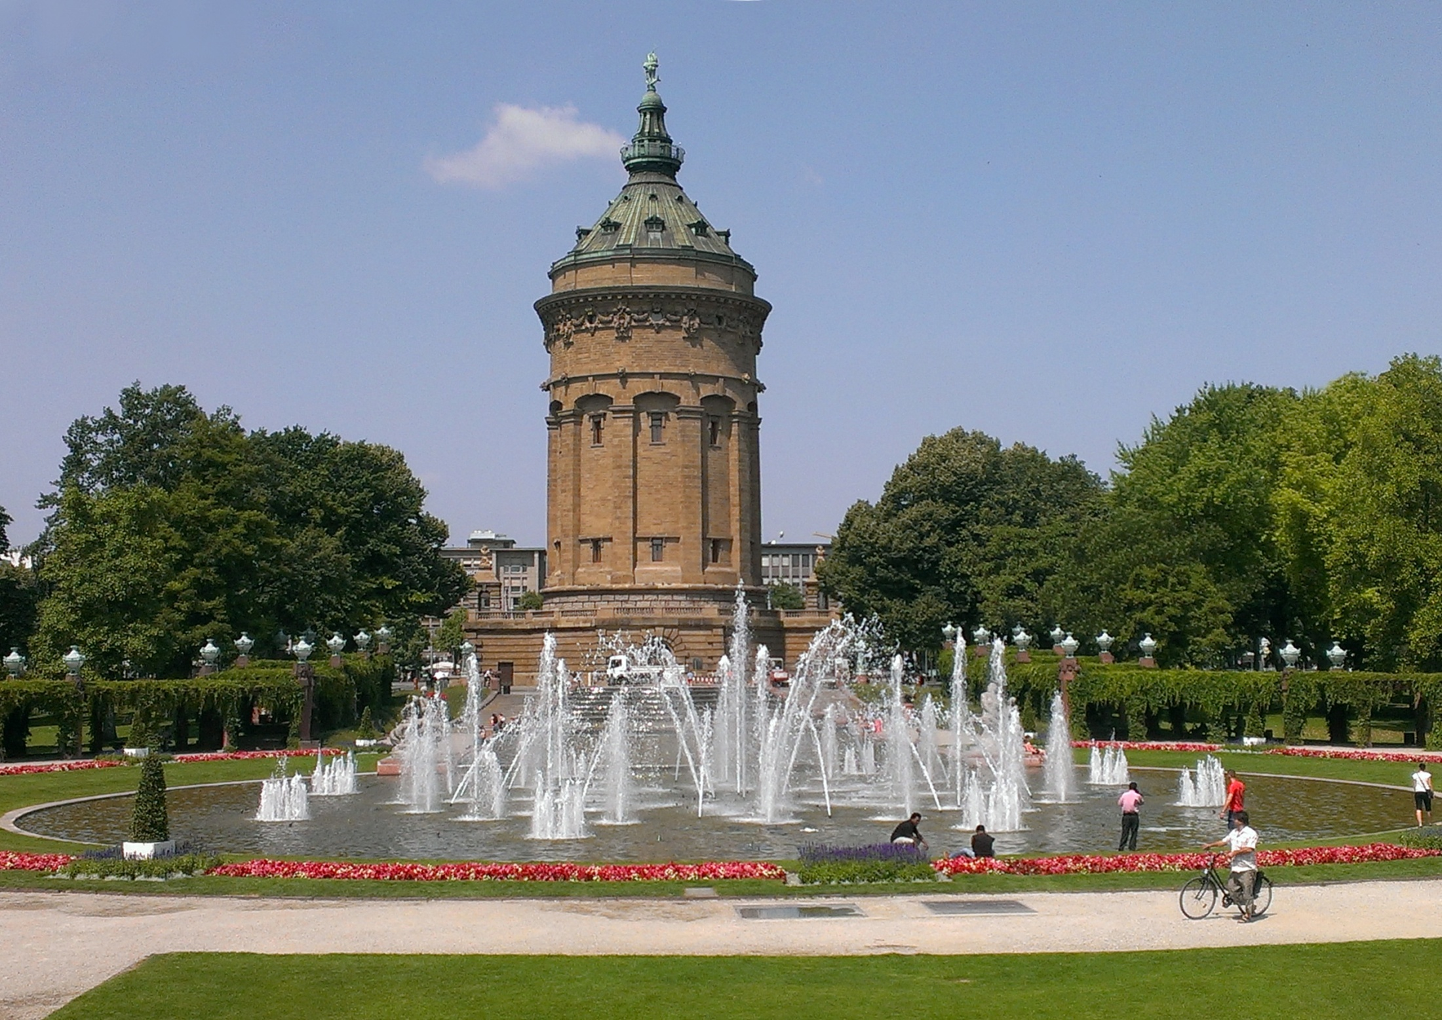

Slide 4
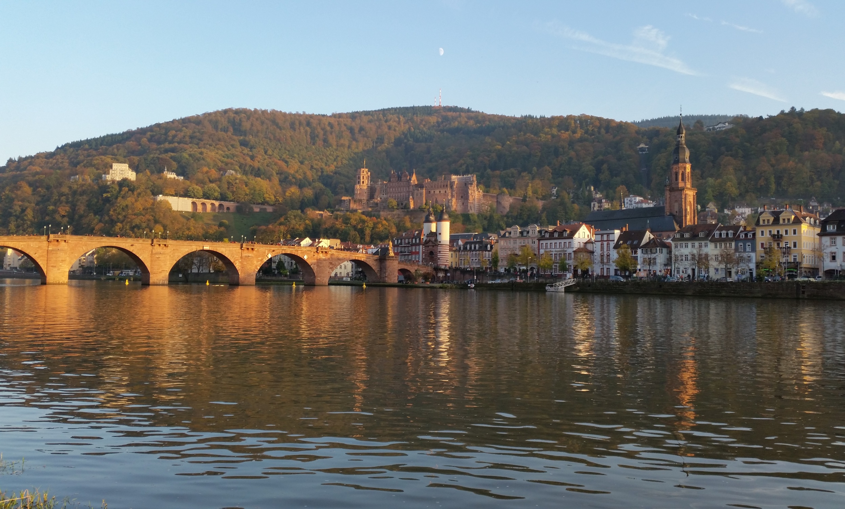

Slide 5
Wer sind wir, was tun wir…
Unser Team besteht aus Technikern, Ingenieuren, Pädagogen und Partnern aus der Orthopädietechnik.
Als technischer und didaktischer Dienstleister arbeiten wir international mit Schulen, Hochschulen, Kammern, NGO´s und Unternehmen in Handwerk und Medizin zusammen.

Slide 6
IRATEC GmbH
GFB

Slide 7
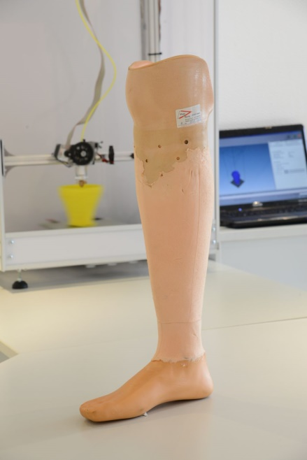
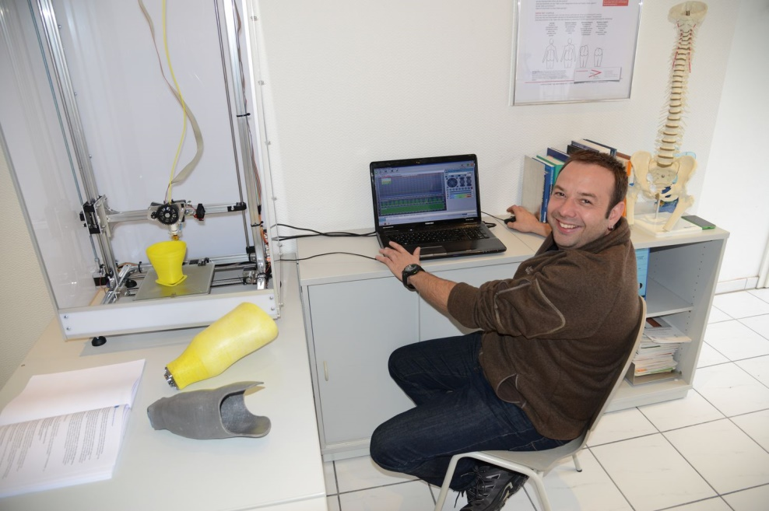
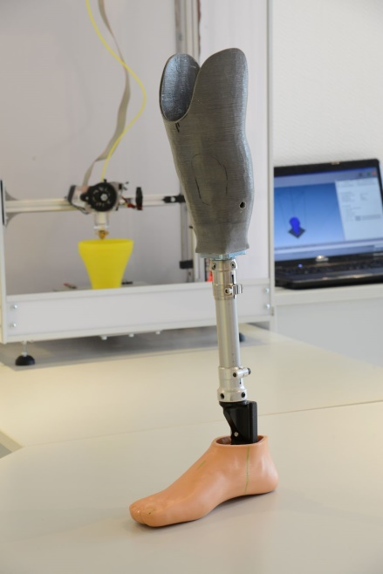
Februar 2013 bis September 2015
Video ….
http://www.rnf.de/mediathek/video/3-d-drucker-fuer-beinprothesen/

Slide 8
Interdisziplinäre Zusammenarbeit
Bei allem was wir im Zusammenhang mit der prothetischen Versorgung von Menschen tun, suchen wir konsequent die interdisziplinäre Zusammenarbeit mit kompetenten Orthopädietechnikern, die offen dafür sind ihre Produktion in die neue digitale Welt zu lenken.

Slide 9
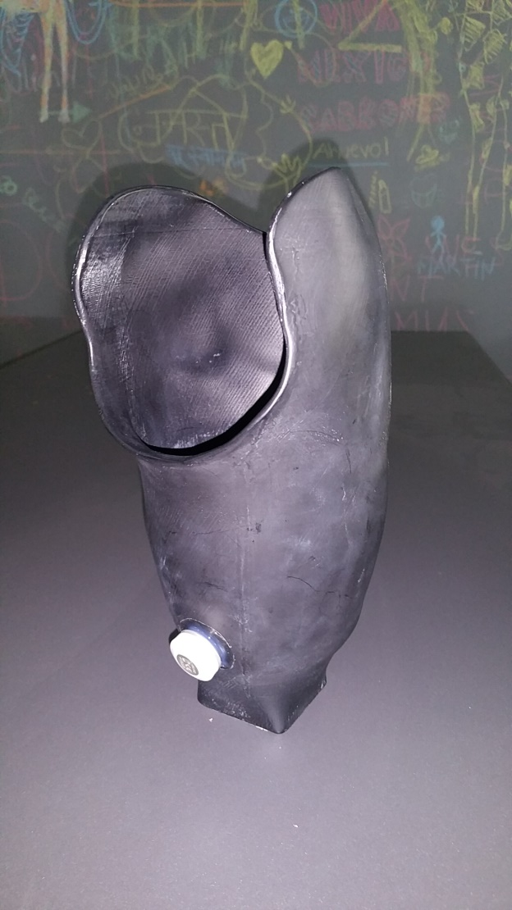
Gegenwart nach 4 Jahren
ABS gedruckt
Scan + Meshmixer 0.5 h
Drucken 18 h
Nachbearbeitung 4 h
Versand

Slide 10
Unser Beitrag zu 3D-Prothesen
Die IRATEC-3D-Drucker sind kostengünstig in der Anschaffung und verfügen über hinreichend große Z-Achsen um, Positive und Prothesenschäfte aus unterschiedlichen Materialien drucken können.
http://iratec.eu/?page_id=818
Wir verfügen über einen Fertigungsprozess die gedruckten Schäfte so zu behandeln, dass deren Festigkeit dann für Alltagsanforderungen ausreichend ist.

Slide 11
OT: Technik, Medizin, Handwerk
Korsette
Leisten
Orthesen
Interimsprothesen
Definitivprothesen
........

Slide 12
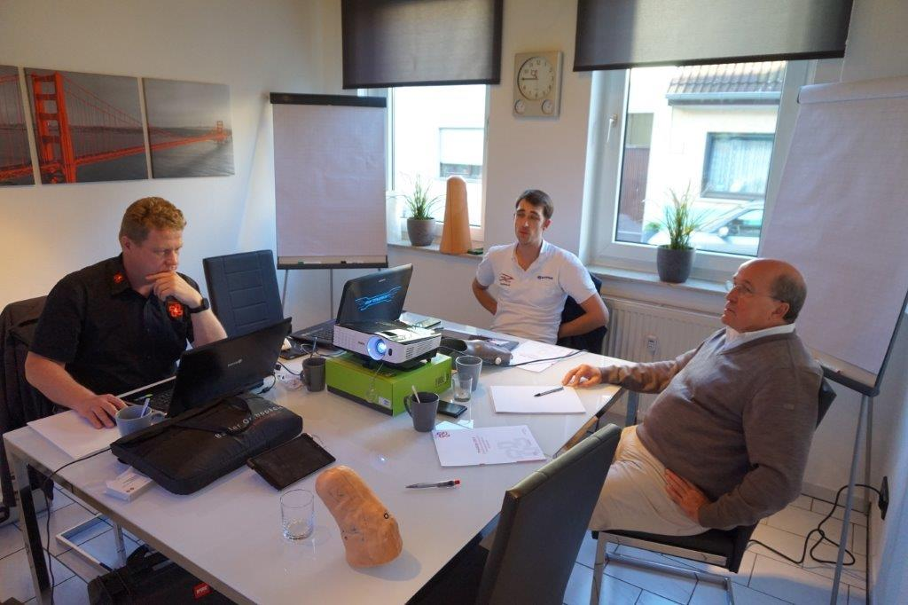
Scannen, editieren, drucken
Interdisziplinäre Rodin4D Schulung im IRATEC Schulungsraum in Brühl

Slide 13
Die Prozesskette
3D-Scannen
Daten aufbereiten
3D-Drucken
Produkt fertigstellen

Slide 14
Geräte, Software und Praxis
Scanner
http://www.heise.de/make/meldung/Ausprobiert-3D-Scanner-Cubify-Sense-von-3D-Systems-2561419.html
Autodesk
http://www.faz.net/aktuell/technik-motor/autodesk-messe-beine-arme-und-haende-fuer-alle-13228602.html
Praxisbeispiel
Rodin4D
https://www.youtube.com/watch?v=3SlwM457Hto
https://www.youtube.com/watch?v=HzLjF1RYmq4
3D-Drucken
Produkt fertigstellen

Slide 15
IT-Berufe: Anwendungssoftware, Postprozessoren
3D-Scaner
3D-Drucker
Kunde
Sanitätshäuser
Produkt
Zulieferbranche
Praxisseminare
Maschinenbau: 3D-Drucker und Fertigungstechnik

Slide 16
Digitale Gestaltung unterstützen, Scanner / Drucker liefern
3D-Scan
3D-Druck
Aufgabe
IRATEC GmbH
Lösung
Werkstoffeinsatz
Produktion
Seminare, Ortstermine und technische Beratung

Slide 17
3D Technologie aus der IT-Perspektive
Properitäre Software, Open Source
Repetierhost, Cura, ……
Slicer (Grundlagen und Weiterentw.)
Optimierung der G-Code Erzeugung
Unterstützung bei Dateiaufbereitung
Hard-, und Softwarekompatiblität
Kaufempfehlungen
Interdisziplinäre Fortbildungsseminare

Slide 18
Kooperations App Entwicklung
TeamViewer
GFU Schadenviewer
http://www.sailing4handicaps.de/
Unterstützung bei der Kommunikation
Austausch und Archivierung von Daten
Diagnose und Gangbildanalysen
Ortsunabhängiges digitales Modellieren

Slide 19
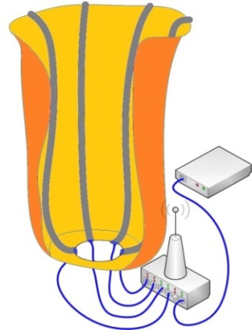
Forschung über ZIM
Prothesenprojekt Uni Zwickau

Slide 20
DHBW Hochschulkooperation
DHBW
http://www.dhbw.de/startseite.html
Fakultäten
http://www.mosbach.dhbw.de/konstruktion-und-entwicklung.html
Labore
http://www.mosbach.dhbw.de/service-pages/meldung-im-detail/article/wirtschaftsingenieurwesen-ergaenzt-sein-portfolio.html
Institute

Slide 21
Digitale Gestaltung unterstützen
3D-Scan
3D-Druck
Aufgabe
IT Berufe
Lösung
Interdisziplinäre Anwenderunterstützung
Softwareentwicklung
Seminare, Ortstermine und technische Beratung

Slide 22
Wir freuen uns Ihre Fragen ...

